Slide 1

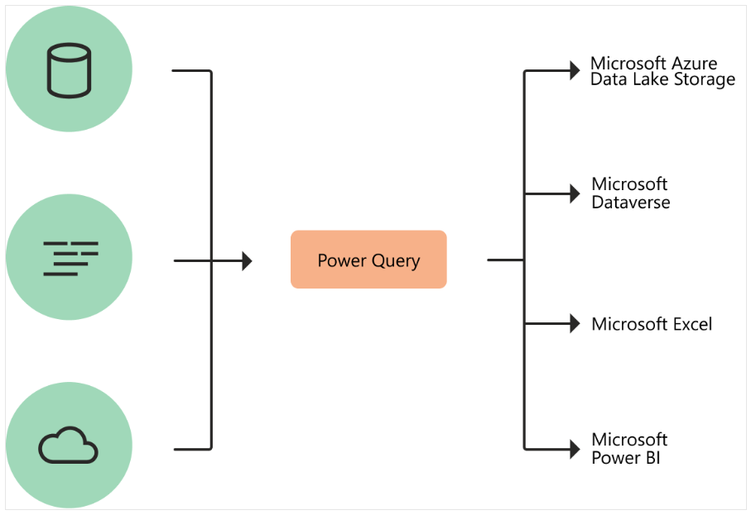
UNIVERSIDAD NACIONAL INGENIERIA ww.infouni.edu.pe
Proceso de Inteligencia de negocios 4 etapas fundamentales
Power Query es una herramienta de datos que viene integrada en programas como Microsoft Excel y Power BI. Su principal ventaja (y lo que lo convierte en una herramienta útil para ti) es que cumple la función de un ETL (extraer, transformar y cargar datos).
El editor Power Query te permite extraer información de distintas fuentes de datos, transformarla según sea necesario, y luego cargarlos en algún sitio para su posterior uso; ya sea en una tabla de Excel o Power BI
www.infouni.edu.pe | creado por Geronimo Cruzado. C

Slide 2

Power Query Editor
Caso 1
Limpieza de datos

Slide 3
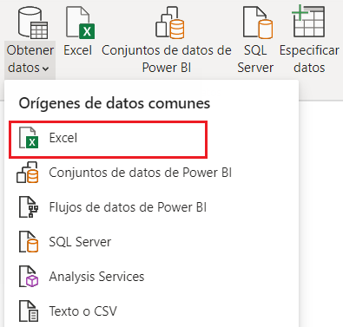
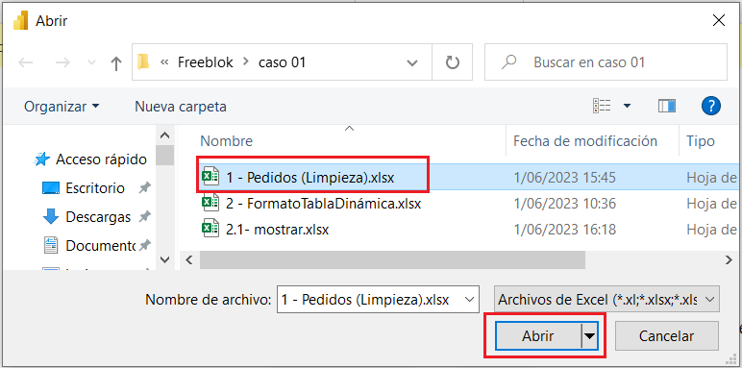
UNIVERSIDAD NACIONAL INGENIERIA ww.infouni.edu.pe
Power Query Editor
Limpieza de datos 1
Cargamos el archivo , con el Power Query Editor
www.infouni.edu.pe | creado por Geronimo Cruzado. C

Slide 4
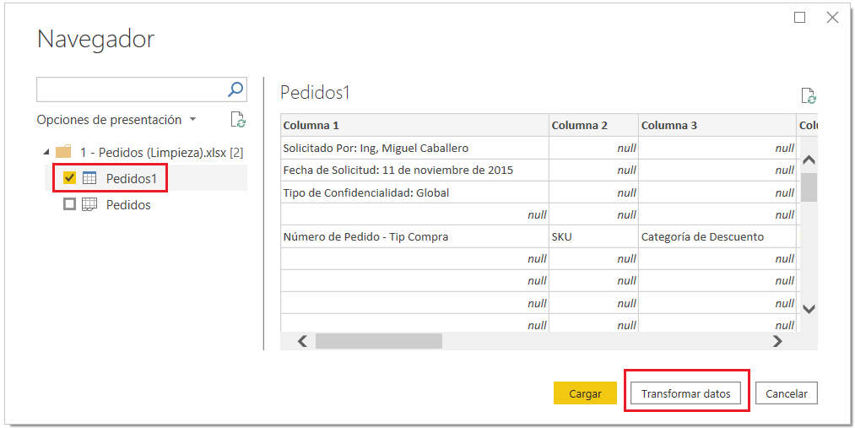
UNIVERSIDAD NACIONAL INGENIERIA ww.infouni.edu.pe
Power Query Editor
Limpieza de datos 1
Elegimos la tabla Pedidos1/Transformar datos
www.infouni.edu.pe | creado por Geronimo Cruzado. C

Slide 5
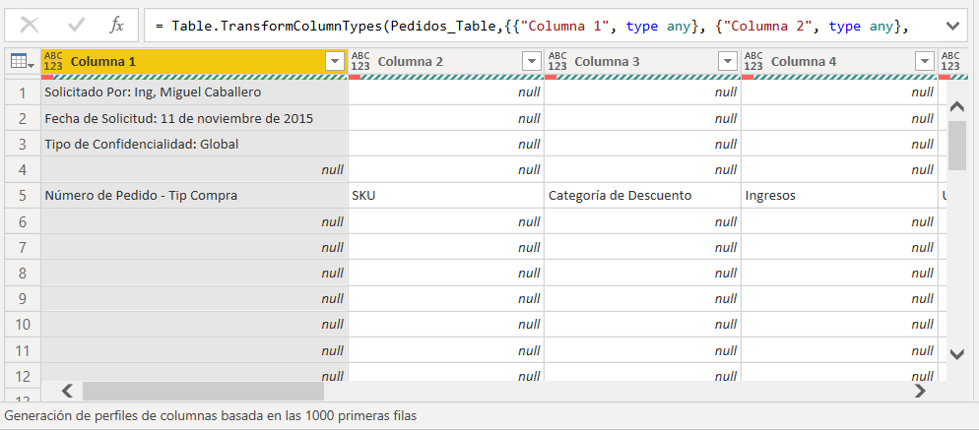
UNIVERSIDAD NACIONAL INGENIERIA ww.infouni.edu.pe
Power Query Editor
Limpieza de datos 1
Realizar la transformación de la tabla
www.infouni.edu.pe | creado por Geronimo Cruzado. C

Slide 6
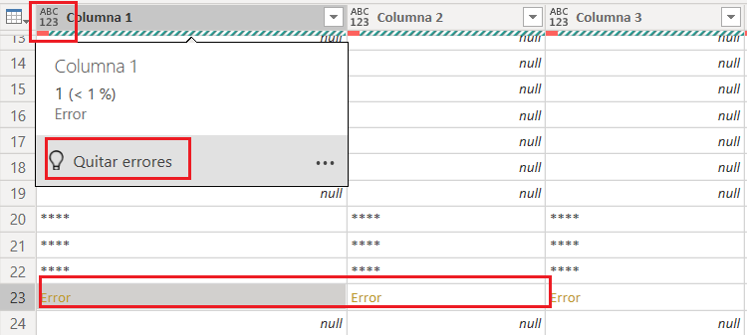
UNIVERSIDAD NACIONAL INGENIERIA ww.infouni.edu.pe
Power Query Editor
Limpieza de datos 1
Seleccionamos la barra roja, Quitar errores
www.infouni.edu.pe | creado por Geronimo Cruzado. C

Slide 7
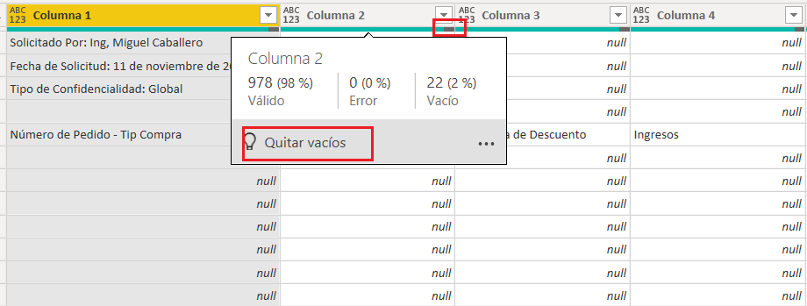
UNIVERSIDAD NACIONAL INGENIERIA ww.infouni.edu.pe
Power Query Editor
Limpieza de datos 1
Seleccionamos la barra negra, Quitar espacio vacíos (null)
www.infouni.edu.pe | creado por Geronimo Cruzado. C

Slide 8
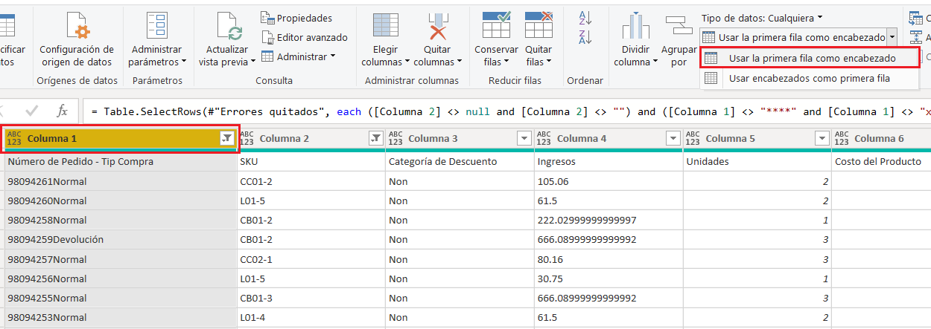
UNIVERSIDAD NACIONAL INGENIERIA ww.infouni.edu.pe
Power Query Editor
Limpieza de datos 1
Seleccionamos Columna 1/ Usar la primera fila como encabezado
www.infouni.edu.pe | creado por Geronimo Cruzado. C

Slide 9
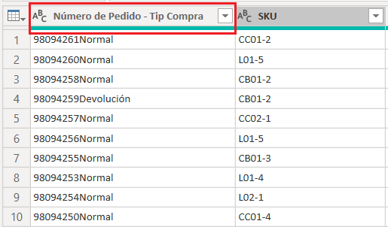
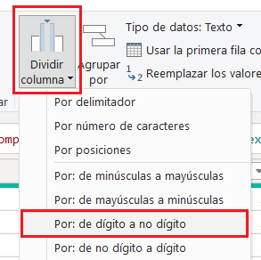
UNIVERSIDAD NACIONAL INGENIERIA ww.infouni.edu.pe
Power Query Editor
Limpieza de datos 1
Debemos separar Numero pedido, tipo de compra
Seleccionamos la columna Numero de Pedido – Tip Compra/ Dividir columna/ Por: de dígito a no dígito
www.infouni.edu.pe | creado por Geronimo Cruzado. C

Slide 10
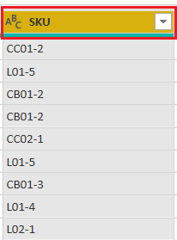
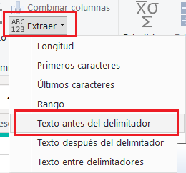
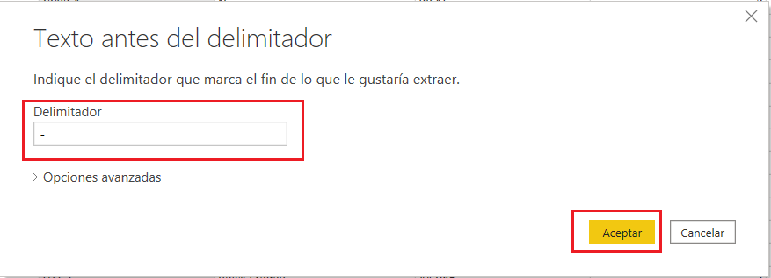
UNIVERSIDAD NACIONAL INGENIERIA ww.infouni.edu.pe
Power Query Editor
Limpieza de datos 1
Debemos quitar caracteres (-#) de la columna SKU
Selecciona la columna SKU/ Extraer / Texto antes del delimitador
Le decimos que el delimitador es “-” / luego aceptar
www.infouni.edu.pe | creado por Geronimo Cruzado. C

Slide 11
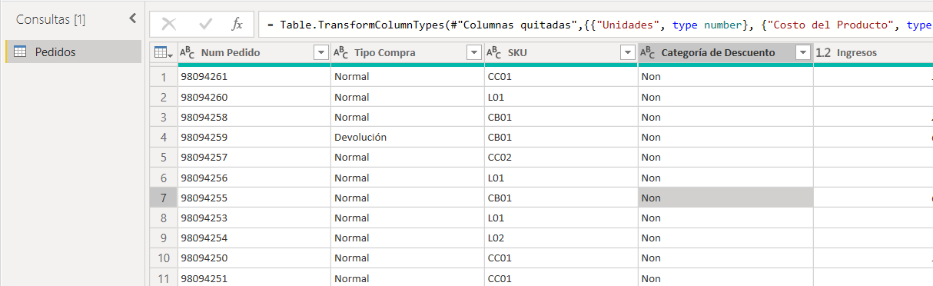
UNIVERSIDAD NACIONAL INGENIERIA ww.infouni.edu.pe
Power Query Editor
Limpieza de datos 1
Al terminar de realizar la limpieza y transformación de los datos, debería quedar como se muestra en la imagen
www.infouni.edu.pe | creado por Geronimo Cruzado. C

